Slide 1
DEPARTAMENTO DE CIENCIAS DE LA TIERRA Y LA CONSTRUCCIÓN
CARRERA DE INGENIERÍA CIVIL
TEMA:
“ANÁLISIS DEL COMPORTAMIENTO DE PANELES PREFABRICADOS NO ESTRUCTURALES DE HORMIGÓN CON INCLUSIÓN DE FIBRA DE CAUCHO RECICLADO DE NEUMÁTICOS FUERA DE USO (NFU).”
AUTOR:
LUJE PANELUISA, DARWIN DANIEL
DIRECTOR:
ING. DURÁN CARRILLO, JOSÉ RICARDO MGS
SANGOLQUÍ - 2018

Slide 2
CONTENIDO
GENERALIDADES: INTRODUCCIÓN – ANTECEDENTES
PLANTEAMIENTO DEL PROBLEMA
OBJETIVOS
CARACTERIZACIÓN DE LOS MATERIALES: ÁRIDOS & FIBRA DE CAUCHO
DOSIFICACIÓN Y ELABORACIÓN DE PANELES
RESULTADOS
CONCLUSIONES Y RECOMENDACIONES

Slide 3
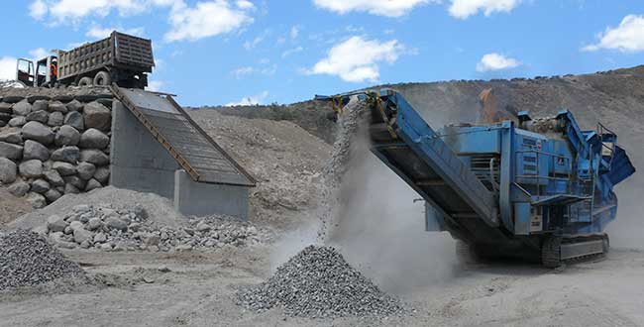
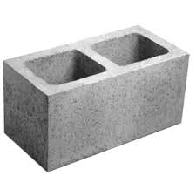
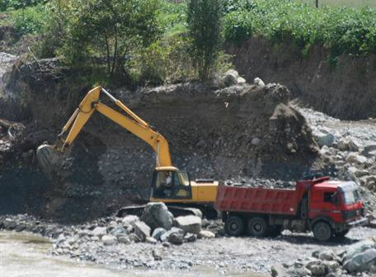
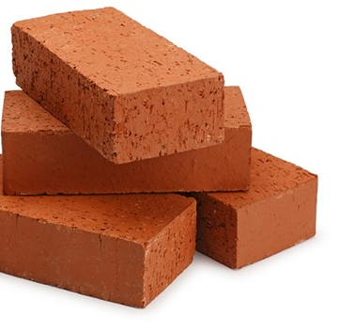
1. GENERALIDADES: INTRODUCCIÓN - ANTECEDENTES.
Equilibrio
Desarrollo Económico
Nuevas tecnologías.
Proyectos de obra civil.
Económico
Social
Ambiental
Explotación de
Material pétreo
Elaboración de
Mampuestos
Sector de la construcción utiliza 40% de materia prima en el mundo

Slide 4
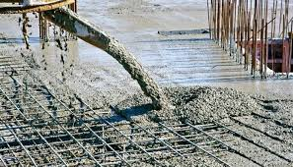
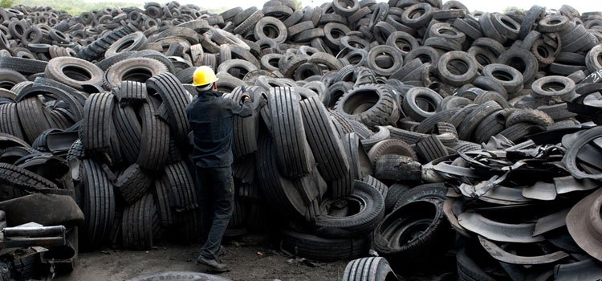
1. GENERALIDADES: INTRODUCCIÓN - ANTECEDENTES.
Hormigón.
Conformado:
Áridos.
Conglomerantes
Agua
Avances Científicos
Resistencia
Durabilidad
Características físico químicas
Neumáticos.
Enfermedades
Acumulados
Impacto Ambiental

Slide 5
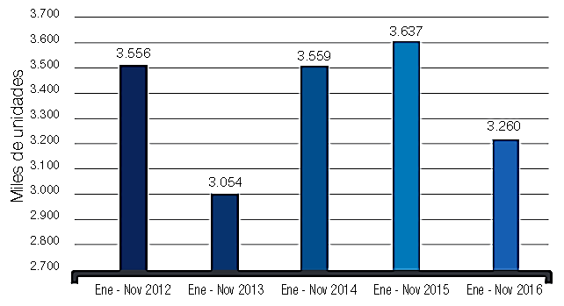
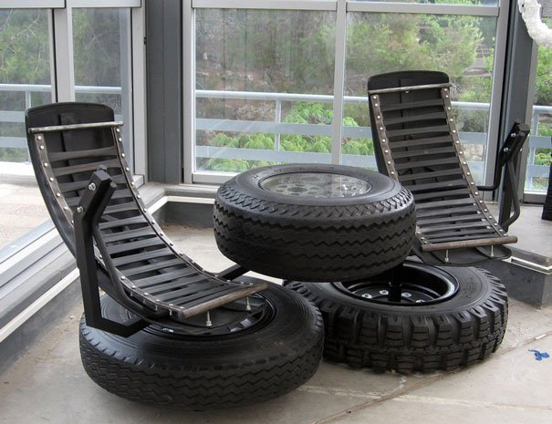
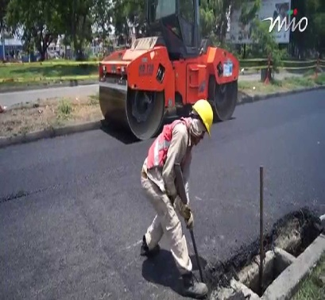
1. GENERALIDADES: INTRODUCCIÓN - ANTECEDENTES.
Importan 4 millones
Neumáticos en Ecuador
Cumplen vida útil y son entes contaminantes.
Reciclaje de neumáticos
Ecuador
Grano para canchas
Artesanías.
Muebles
Asfalto modificado

Slide 6
CONTENIDO
GENERALIDADES: INTRODUCCIÓN – ANTECEDENTES
PLANTEAMIENTO DEL PROBLEMA
OBJETIVOS
CARACTERIZACIÓN DE LOS MATERIALES: ÁRIDOS & FIBRA DE CAUCHO
DOSIFICACIÓN Y ELABORACIÓN DE PANELES
RESULTADOS
CONCLUSIONES Y RECOMENDACIONES

Slide 7
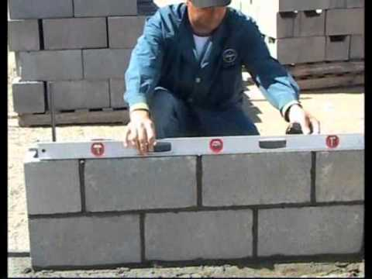
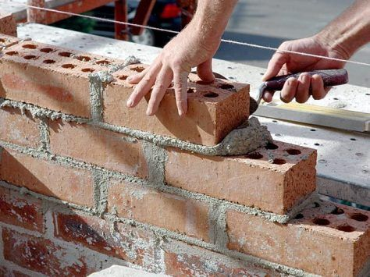
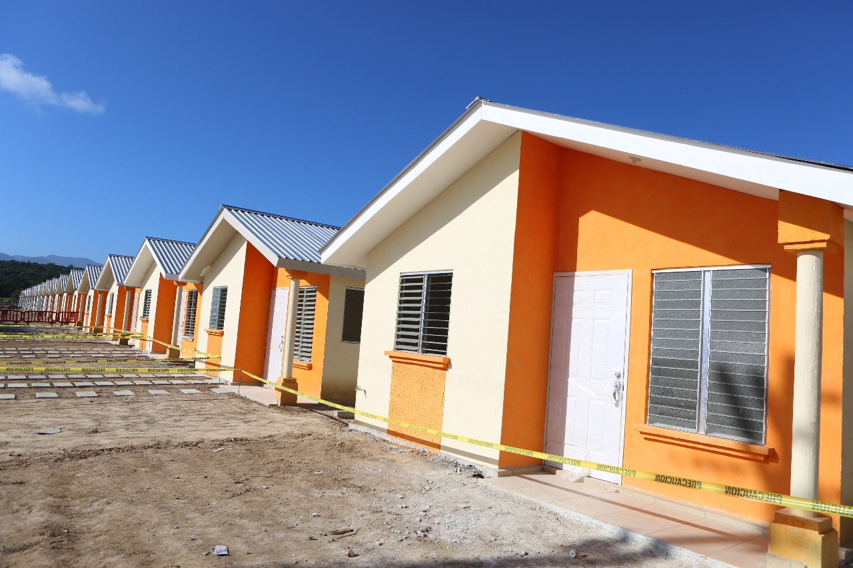
2. PLANTEAMIENTO DEL PROBLEMA
Mampostería en Ecuador
Mampuestos Fabricados de forma artesanal.
No brindan respuesta estructural adecuada.
Viviendas en Ecuador
53% H.A. + mampostería bloque.
40% H.A. + mampostería ladrillo.

Slide 8
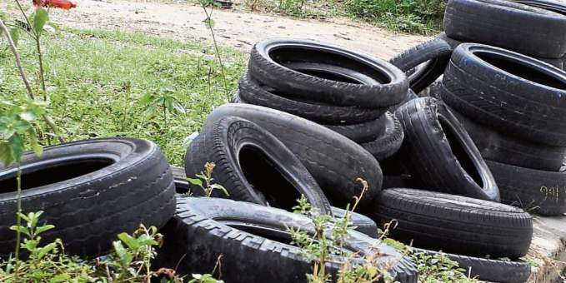
2. PLANTEAMIENTO DEL PROBLEMA
Ecuador no presenta alternativas de uso material reciclado.
Sector de la construcción.
Nuevas alternativas o tecnologías para elaborar viviendas..

Slide 9
CONTENIDO
GENERALIDADES: INTRODUCCIÓN – ANTECEDENTES
PLANTEAMIENTO DEL PROBLEMA
OBJETIVOS
CARACTERIZACIÓN DE LOS MATERIALES: ÁRIDOS & FIBRA DE CAUCHO
DOSIFICACIÓN Y ELABORACIÓN DE PANELES
RESULTADOS
CONCLUSIONES Y RECOMENDACIONES

Slide 10
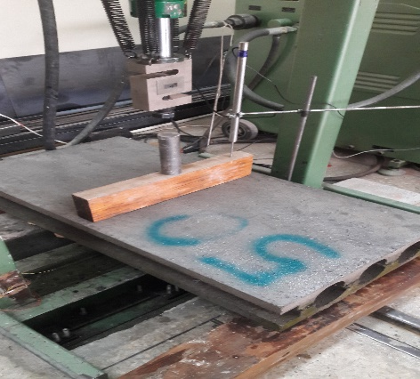
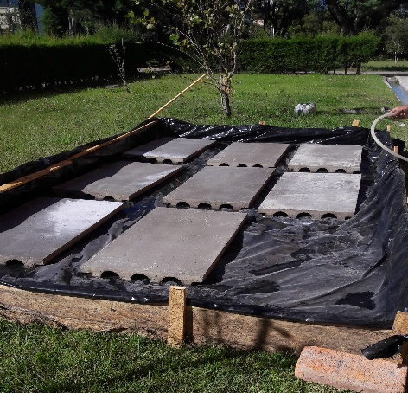
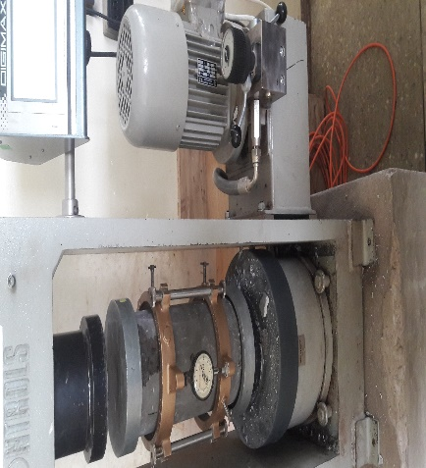
3. OBJETIVOS
OBJETIVO GENERAL:
Analizar el comportamiento de paneles prefabricados no estructurales de hormigón con inclusión de fibra de caucho reciclado de neumáticos fuera de uso (NFU), para reducir costos en la construcción.
OBJETIVOS ESPECÍFICOS:
Determinar el porcentaje óptimo de partículas de caucho reciclado de llantas, en la dosificación para la elaboración del hormigón.
Elaborar paneles no estructurales de hormigón con inclusión de fibras de caucho de neumáticos fuera de uso (NFU), con el fin de realizar ensayos de laboratorio.
Evaluar las características físicas y mecánicas de probetas de hormigón que contengan fibras de caucho recicladas.

Slide 11
CONTENIDO
GENERALIDADES: INTRODUCCIÓN – ANTECEDENTES
PLANTEAMIENTO DEL PROBLEMA
OBJETIVOS
CARACTERIZACIÓN DE LOS MATERIALES: ÁRIDOS & FIBRA DE CAUCHO
DOSIFICACIÓN Y ELABORACIÓN DE PANELES
RESULTADOS
CONCLUSIONES Y RECOMENDACIONES

Slide 12
4. CARACTERIZACIÓN DE LOS MATERIALES: ÁRIDOS.
Granulometría (NTE INEN 696:2011)
Determinación de densidad y porcentaje de absorción (NTE INEN 856:2010)
Peso volumétrico de áridos(NTE INEN 858:2010)
Contenido de humedad (NTE INEN 862:2011)
Resistencia a abrasión del árido grueso. (NTE INEN 860:2010)

Slide 13
4. CARACTERIZACIÓN DE LOS MATERIALES: ÁRIDOS.
 |  | Agregados
 |  | Grueso | Fino
PESO ESPECÍFICO DEL MATERIAL IMPERMEABLE DE LAS PARTÍCULAS | Kg/m3 | 2761 | 2549
PESO ESPECÍFICO DE LAS PARTÍCULAS SATURADAS CON SUPERFICIE SECA | Kg/m3 | 2588 | 2293
PESO ESPECÍFICO DE LAS PARTÍCULAS SECAS | Kg/m3 | 2491 | 2128
ABSORCIÓN DE AGUA | % | 3,9 | 7,8
MÓDULO DE FINURA |  |  | 2,9
HUMEDAD NATURAL | % | 0,15 | 6,2
TAMAÑO MÁXIMO NOMINAL |  | 3/8
PESO VOL. SUELTO | Kg/m3 | 1168 | 1342
PESO VOL. COMPACTO | Kg/m3 | 1333 | 1552

Slide 14
4. CARACTERIZACIÓN DE LOS MATERIALES: FIBRA DE CAUCHO.
FIBRA DE CAUCHO
Granulometría (NTE INEN 696:2011)
Determinación de densidad y porcentaje de absorción (NTE INEN 856:2010)
Peso volumétrico de áridos(NTE INEN 858:2010)

Slide 15
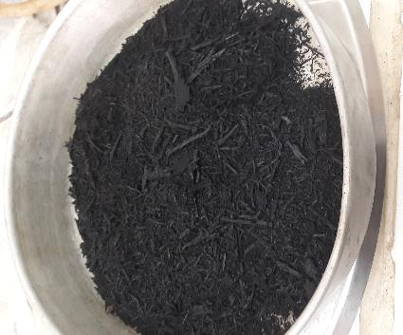
4. CARACTERIZACIÓN DE LOS MATERIALES: FIBRA DE CAUCHO.
GRANULOMETRÍA DE CAUCHO
FIBRA DE CAUCHO

Slide 16
4. CARACTERIZACIÓN DE LOS MATERIALES: FIBRA DE CAUCHO.
Características de la fibra de caucho.
 |  | Caucho
PESO ESPECÍFICO DEL MATERIAL IMPERMEABLE DE LAS PARTÍCULAS | Kg/m3 | 1113
PESO ESPECÍFICO DE LAS PARTÍCULAS SATURADAS CON SUPERFICIE SECA | Kg/m3 | 1113
PESO ESPECÍFICO DE LAS PARTÍCULAS SECAS | Kg/m3 | 2491
ABSORCIÓN DE AGUA | % | 0
HUMEDAD NATURAL | % | 0
PESO VOL. SUELTO | Kg/m3 | 392
PESO VOL. COMPACTO | Kg/m3 | 494

Slide 17
CONTENIDO
GENERALIDADES: INTRODUCCIÓN – ANTECEDENTES
PLANTEAMIENTO DEL PROBLEMA
OBJETIVOS
CARACTERIZACIÓN DE LOS MATERIALES: ÁRIDOS & FIBRA DE CAUCHO
DOSIFICACIÓN Y ELABORACIÓN DE PANELES
RESULTADOS
CONCLUSIONES Y RECOMENDACIONES

Slide 18
5. DOSIFICACIÓN Y ELABORACIÓN DE PANELES
DOSIFICACIÓN
resistencia, trabajabilidad, dureza
Elegir el Asentamiento
5 a 10 cm
2. Calculo del agua mezclado
228 la cantidad de agua por cada m³
Tamaño nominal 9.5mm
Asentamiento

Slide 19
5. DOSIFICACIÓN Y ELABORACIÓN DE PANELES
DOSIFICACIÓN
3. 3. Selección de la relación Agua / Cemento
Resistencia
Durabilidad
Aumenta Agua crece
Disminuye Cemento aumenta
Relación Agua/Cemento es de 0,61

Slide 20
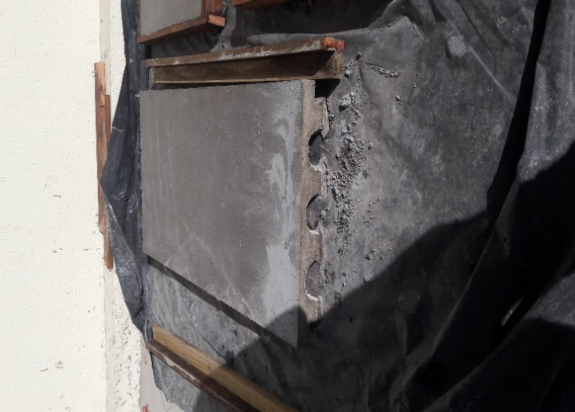
5. DOSIFICACIÓN Y ELABORACIÓN DE PANELES
DOSIFICACIÓN
CANTIDADES
R E S U L T A D O S
DOSIFICACIÓN EN PESO
 | PESO ESTADO NAT.
AGUA | 86,5 | gal.
CEMENTO | 369,4 | kg.
ARENA | 1032,6 | kg.
RIPIO | 600,9 | kg.
 | PANEL | TAPA DE PANEL | CILINDRO | UNIDAD
CEMENTO | 28,99 | 14,50 | 2,35 | kg
ARENA | 81,04 | 40,52 | 6,57 | kg
RIPIO | 47,16 | 23,58 | 3,82 | kg
AGUA | 25,69 | 12,85 | 2,08 | Lt

Slide 21
5. DOSIFICACIÓN Y ELABORACIÓN DE PANELES
DOSIFICACIÓN: CANTIDAD DE CAUCHO A REEMPLAZAR POR EL ÁRIDO FINO
$PUS \left(peso unitario suelto arena\right)=γ=1342 kg/m^{3}$
$masa arena\left(2 cilindros\right)=m= 12,04 kg$
$Vol\left(volumen arena\right)=\frac{m}{γ}$
$Vol= \frac{12,04 kg}{1342 kg/m^{3}}=0,090 m^{3}$
Cantidad de caucho al reemplazar el 5% del volumen del agregado fino.
$5\% Vol=5 \%∗0,090=0,004 m^{3}$
$densidad caucho=γ_{caucho}=392,11 kg/m^{3}$
$masa caucho \left(5\%\right)=0,18 kg.$
$masa arena 95\% \left(2 cilindros\right)= 95\% ×12,04 kg$
$masa arena 95\% \left(2 cilindros\right)=11,44 kg$
VOLUMEN ARENA

Slide 22
5. DOSIFICACIÓN Y ELABORACIÓN DE PANELES
DOSIFICACIÓN: CANTIDAD DE CAUCHO A REEMPLAZAR POR EL ÁRIDO FINO
DOSIFICACIÓN DE CAUCHO PARA 2 CILINDROS
TIPO DE CILINDRO | PORCENTAJE CAUCHO | DENSIDAD [kg/m3] | VOL. [m3] | DOSIFICACIÓN. CAUCHO (kg)
5% H_NFU | 5,00% | 392,11 | 0,0004 | 0,18
10% H_NFU | 10,00% |  | 0,0009 | 0,35
20% H_NFU | 20,00% |  | 0,0018 | 0,70
30% H_NFU | 30,00% |  | 0,0027 | 1,06
40% H_NFU | 40,00% |  | 0,0036 | 1,41
50% H_NFU | 50,00% |  | 0,0045 | 1,76

Slide 23
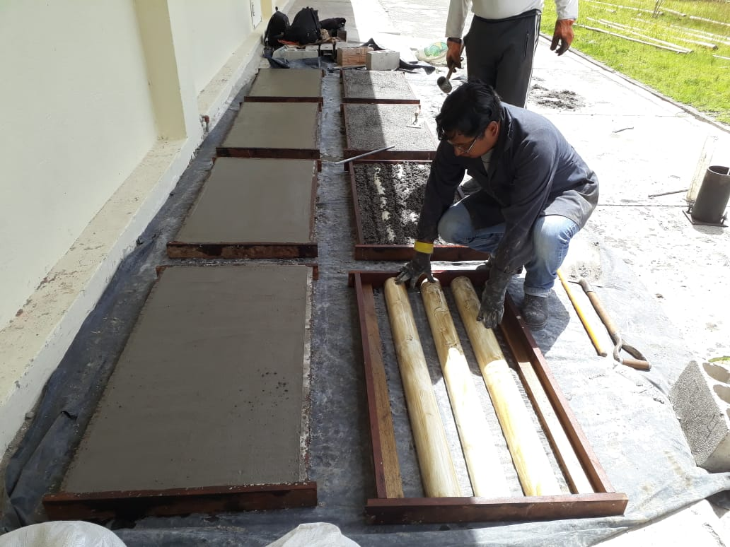
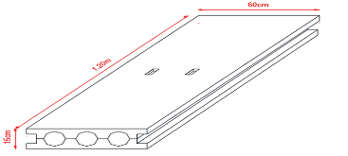
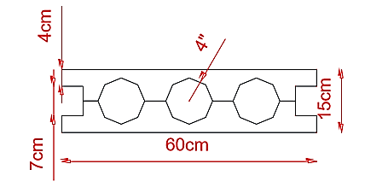
5. DOSIFICACIÓN Y ELABORACIÓN DE PANELES
DIMENSIONES

Slide 24
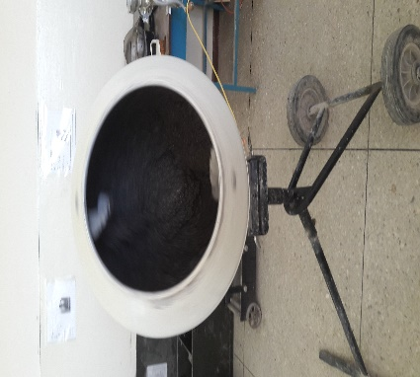
5. DOSIFICACIÓN Y ELABORACIÓN DE PANELES
FUNDICIÓN.
CURADO

Slide 25
CONTENIDO
GENERALIDADES: INTRODUCCIÓN – ANTECEDENTES
PLANTEAMIENTO DEL PROBLEMA
OBJETIVOS
CARACTERIZACIÓN DE LOS MATERIALES: ÁRIDOS & FIBRA DE CAUCHO
DOSIFICACIÓN Y ELABORACIÓN DE PANELES
RESULTADOS
CONCLUSIONES Y RECOMENDACIONES

Slide 26
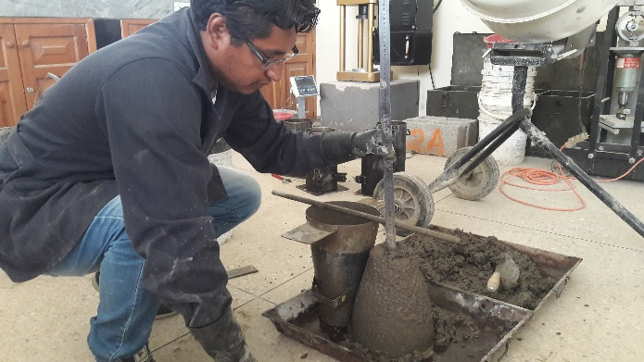
6. RESULTADOS.
PROBETAS DE HORMIGÓN
Consistencia y Asentamiento. Ensayo cono Abrams.
ASENTAMIENTO
TIPO DE HORMIGÓN | ASENTAMIENTO (cm)
0% H_NFU | 8,4
5% H_NFU | 7,5
10% H_NFU | 7,2
20% H_NFU | 7
30% H_NFU | 7,5
40% H_NFU | 7
50% H_NFU | 6,5
CONSISTENCIA Y ASENTAMIENTO
Consistencia | Tolerancia | Asentamiento
Seca | 0 | 0 – 2
Plástica | ± 1 | 2 – 6
Blanda | ± 1 | 5 – 10
Fluida | ± 2 | 8 - 1

Slide 27
6. RESULTADOS.
RESISTENCIA A LA COMPRESIÓN
Resistencia a la compresión de Hormigón con inclusión de fibra de caucho - Prueba 2
Cilindros %NFU | Resistencia 1 (kg/cm²) | Resistencia 2 (kg/cm²) | Promedio (kg/cm²)
5% H_NFU | 117,38 | 115,14 | 116,26
10% H_NFU | 127,18 | 129,58 | 128,38
20% H_NFU | 132,38 | 130,09 | 131,24
30% H_NFU | 126,98 | 121,04 | 124,01
40% H_NFU | 120,58 | 116,74 | 118,66
50% H_NFU | 115,20 | 113,79 | 114,50
Resistencia a la compresión de Hormigón con inclusión de fibra de caucho - Prueba 1
Cilindros | Resistencia 1 (kg/cm²) | Resistencia 2 (kg/cm²) | Promedio (kg/cm²)
5% H_NFU | 119,50 | 109,83 | 114,67
10% H_NFU | 127,71 | 131,69 | 129,70
20% H_NFU | 136,97 | 128,80 | 132,89
30% H_NFU | 118,90 | 118,09 | 118,50
40% H_NFU | 117,54 | 114,53 | 116,04
50% H_NFU | 113,14 | 113,97 | 113,56

Slide 28
6. RESULTADOS.
RESISTENCIA A LA COMPRESIÓN

Slide 29
6. RESULTADOS.
RESISTENCIA A LA FLEXIÓN
Panel Tipo I
% DE CAUCHO | CARGA MÁXIMA RESISTIDA (kg)
 | MUESTRA 1 | MUESTRA 2 | PROMEDIO
0% H_NFU | 539 | 510 | 524,5
15% H_NFU | 582 | 605 | 593,5
17% H_NFU | 574 | 552 | 563
19% H_NFU | 444 | 405 | 424,5
50% H_NFU | 406 | 399 | 402,5

Slide 30
6. RESULTADOS.
RESISTENCIA A LA FLEXIÓN
Panel Tipo II
% DE CAUCHO | CARGA MÁXIMA RESISTIDA (kg)
 | MUESTRA 1 | MUESTRA 2 | PROMEDIO
0% H_NFU | 336 | 319 | 327,5
15% H_NFU | 379 | 342 | 360,5
17% H_NFU | 270 | 290 | 280
19% H_NFU | 295 | 276 | 285,5
50% H_NFU | 232 | 219 | 225,5

Slide 31
6. RESULTADOS.
PESO
% DE CAUCHO | PESO (kg)
 | MUESTRA 1 | MUESTRA 2 | MUESTRA 3 | PROMEDIO
0% H_NFU | 73,4 | 74,2 | 75,40 | 74,33
15% H_NFU | 69,2 | 69,8 | 68,20 | 69,07
17% H_NFU | 67,5 | 69,3 | 66,60 | 67,80
19% H_NFU | 65,4 | 69,4 | 65,20 | 66,67
50% H_NFU | 61 | 63 | 62,40 | 62,13
% DE CAUCHO | PORCENTAJE
0% H_NFU | 0,00%
15% H_NFU | 7,09%
17% H_NFU | 8,79%
19% H_NFU | 10,31%
50% H_NFU | 16,41%
% DE REDUCCIÓN DE PESO

Slide 32
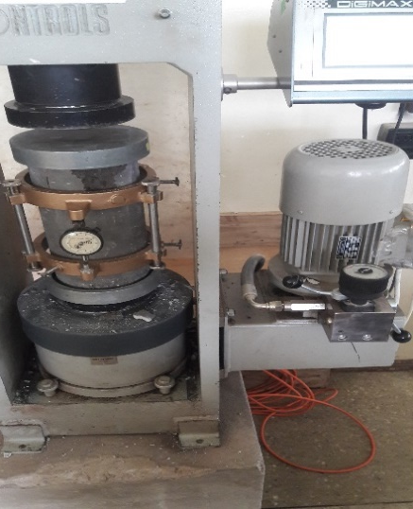
6. RESULTADOS.
MÓDULO DE ELASTICIDAD
% DE CAUCHO | Módulo de elasticidad (MPa)
0% H_NFU | 18331,3457
15% H_NFU | 16987,1454
17% H_NFU | 14773,9854
19% H_NFU | 13826,0671

Slide 33
6. RESULTADOS.

Slide 34
6. RESULTADOS.

Slide 35
6. RESULTADOS.

Slide 36
CONTENIDO
GENERALIDADES: INTRODUCCIÓN – ANTECEDENTES
PLANTEAMIENTO DEL PROBLEMA
OBJETIVOS
CARACTERIZACIÓN DE LOS MATERIALES: ÁRIDOS & FIBRA DE CAUCHO
DOSIFICACIÓN Y ELABORACIÓN DE PANELES
RESULTADOS
CONCLUSIONES Y RECOMENDACIONES

Slide 37
7. CONCLUSIONES Y RECOMENDACIONES.
CONCLUSIONES:
La utilización de fibra de caucho de neumáticos fuera de uso en la producción del hormigón ayuda a reducir el impacto ambiental provocado por estos desechos.
La inclusión de fibra de caucho en el hormigón reduce la generación de fisuras en los elementos de concreto.
Se demostró que el porcentaje óptimo de reemplazo del agregado fino por la fibra de caucho de los neumáticos fuera de uso es el 17%, para determinar la resistencia a la compresión del hormigón.
A mayor cantidad de fibra de caucho incorporado en el hormigón el módulo de elasticidad disminuye.
El porcentaje óptimo de fibra de caucho adicionado al hormigón con el que los paneles no estructurales resisten a la flexión de mejor manera es el 15%.

Slide 38
7. CONCLUSIONES Y RECOMENDACIONES.
CONCLUSIONES:
Los paneles de hormigón con inclusión de fibra de caucho presentan un incremento del 9% de la resistencia a flexión.
Los paneles no estructurales de hormigón con inclusión de fibra de caucho en un 15% reducen el peso en un porcentaje de 7.09% en relación a los paneles elaborados con hormigón tradicional.
Con los resultados de ensayo a compresión de los cilindros de hormigón y ensayo a la flexión de los paneles no estructurales, se concluye que el porcentaje óptimo de reemplazo de arena por la fibra de caucho de los neumáticos fuera de uso es el 16%.
El terminado de paleteado o liso de los paneles no estructurales reduce los costos en la construcción.
El costo del hormigón se reduce al reemplazar el agregado fino por la fibra de caucho de los neumáticos fuera de uso.

Slide 39
7. CONCLUSIONES Y RECOMENDACIONES.
RECOMENDACIONES:
Los ensayos realizados a los áridos se deben realizar de acuerdo con las normas INEN vigentes en nuestro país o las normas internacionales ASTM.
Buscar caucho de neumáticos fuera de uso con mayor tamaño granulométrico del utilizado en este proyecto investigativo y reemplazar por el agregado grueso para poder verificar las reacciones de este nuevo producto.
Se recomienda realizar un estudio de paneles no estructurales con inclusión de fibra de caucho los cuales sean utilizados en patios o pisos.
Para finalizar, se recomienda la realización de futuros proyectos de investigación relacionados con la inclusión de fibra de caucho en la producción de hormigón, los cuales cumplan las normas de construcción y medioambientales, además permitan aprovechar los desechos producidos por los neumáticos fuera de uso.

